Slide 1
Izglītības iestāžu personāla pārbaude
Sodu reģistrā
2026
Izglītības kvalitātes valsts dienesta vecākā eksperte Jana Veinberga

Slide 2
Ierobežojumi pedagogiem
Izglītības likuma (IL) 50.panta
pirmās daļas 1.punkts
Par pedagogu nedrīkst strādāt:
persona, kas sodīta par tīša noziedzīga nodarījuma izdarīšanu (neatkarīgi no sodāmības dzēšanas vai noņemšanas), izņemot gadījumu, kad pēc sodāmības dzēšanas vai noņemšanas Izglītības kvalitātes valsts dienests izvērtējis, vai tas nekaitē izglītojamo interesēm, un atļāvis šai personai strādāt par pedagogu.

Slide 3
Ierobežojumi visam personālam
Bērnu tiesību aizsardzības likuma (BTAL) 72.panta piektā daļa
Izglītības iestādēs nedrīkst strādāt, veikt brīvprātīgo darbu, sniegt pakalpojumus personas:
1) kuras sodītas par noziedzīgiem nodarījumiem, kas saistīti ar vardarbību vai vardarbības piedraudējumu, — neatkarīgi no sodāmības dzēšanas vai noņemšanas;
2) kuras sodītas par noziedzīgiem nodarījumiem pret tikumību un dzimumneaizskaramību — neatkarīgi no sodāmības dzēšanas vai noņemšanas;
2¹) kuras sodītas par cilvēku tirdzniecību — neatkarīgi no sodāmības dzēšanas vai noņemšanas;
3) kurām tiesa ir piemērojusi Krimināllikumā noteiktos medicīniska rakstura piespiedu līdzekļus.

Slide 4
Izglītības iestādes vadītāja pienākums
Izglītības likuma 30.panta (3³) punkts:
Izglītības iestādes vadītājs Ministru kabineta noteiktā kārtībā pārliecinās par to, vai uz personu nav attiecināmi šā likuma 50. panta pirmajā daļā noteiktie ierobežojumi strādāt par pedagogu.
Ministru kabineta 03.09.2019. noteikumi Nr.414 «Kārtība, kādā tiek izvērtēta personas atbilstība pedagoga amatam»
Izglītības iestādes vadītājs:
pirms darba tiesisko attiecību nodibināšanas ar personu pieprasa izziņu no Sodu reģistra, ja VIIS ir norāde, ka Sodu reģistrā ir pieejama informācija par attiecīgo personu;
ne retāk kā reizi gadā VIIS aktualizē informāciju par pedagogu sodāmību un pieprasa izziņu no Sodu reģistra, ja VIIS par attiecīgo personu ir Sodu reģistra norāde.

Slide 5
Izglītības iestādes vadītāja pienākums
!!Attiecas arī uz tehniskajiem darbiniekiem!!
Bērnu tiesību aizsardzības likuma 72.panta ceturtā daļa:
Izglītības iestāžu vadītāju pienākums ir nodrošināt, ka iestādē pienākumus pilda personas, kuras atbilst šajā pantā (72.pantā) izvirzītajām prasībām.
Lai persona varētu pildīt pienākumus iestādē, iestādes vadītāja pienākums ir pieprasīt ziņas no Sodu reģistra, lai pārliecinātos par personas atbilstību šā panta piektajā un sestajā un 6.¹ daļā minētajām prasībām, kā arī šīs ziņas atkārtoti pārbaudīt ne retāk kā reizi gadā.

Slide 6
Izglītības iestādes darbības, pieņemot darbā jaunu personu
1) Ja sākot ievadīt jaunu personu VIIS, parādās uzraksts «Nepieciešama papildu pārbaude» vai «nepieciešams pieprasīt informāciju Sodu reģistram» (skat. 7., 8. slaidu)
2) Nedrīkst atkārtoti spiest pogu «saglabāt», bet jāpārtrauc personas ievadīšana VIIS;
3) Ir jānosūta pieprasījums (vēstule) Sodu reģistram.
4) Kamēr nav saņemta atbilde no Sodu reģistra par to, ka uz personu neattiecas normatīvajos aktos noteiktie ierobežojumi strādāt par pedagogu/tehnisko darbinieku izglītības iestādē (Nav ziņu):
Personu aizliegts līdz galam ievadīt VIIS;
Personu aizliegts nodarbināt izglītības iestādē.

Slide 7
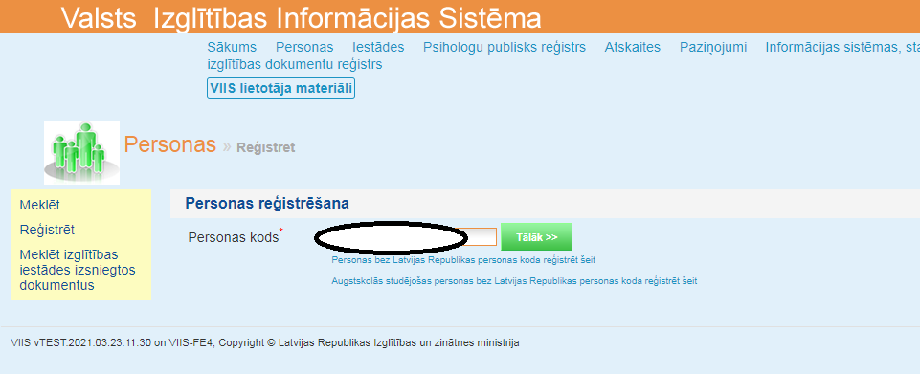
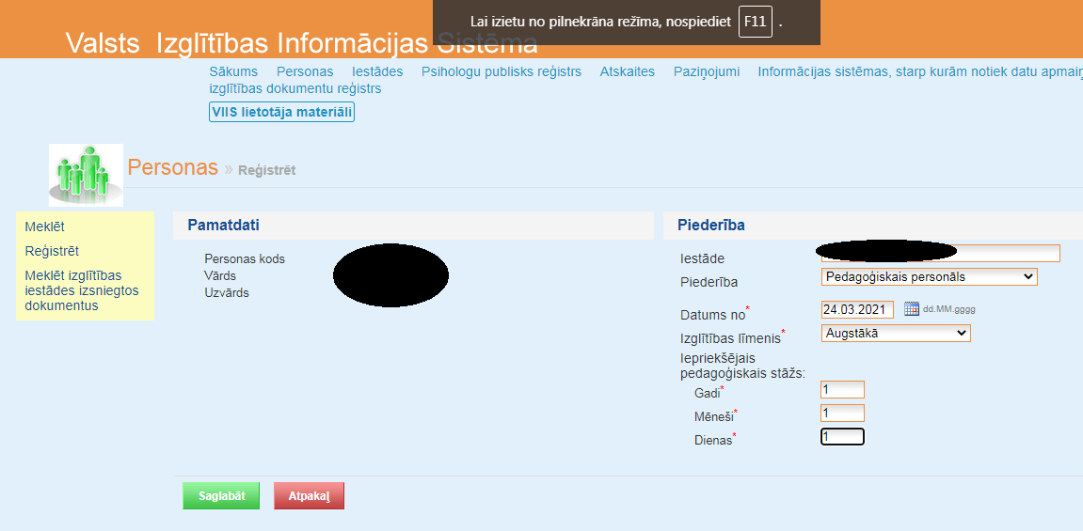

Slide 8
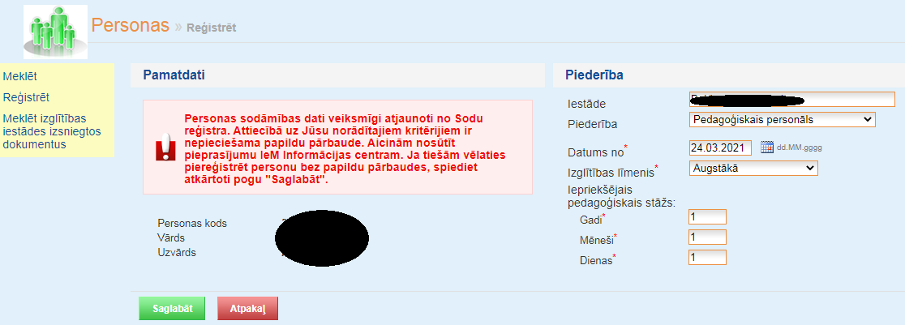
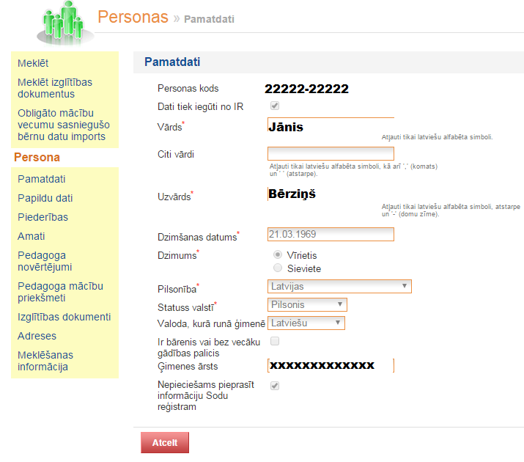

Slide 9
Informācijas pieprasījums no Sodu reģistra (SR)
Elektroniskais pieprasījums, saite:
https://web.ic.iem.gov.lv/sr/
Jaunam lietotājam jāreģistrējas
Drošības kods: b2ca678b4c936f905fb82f2733f5297f
Par pedagogiem jānospiež, ka vajag ziņas pēc abiem pantiem - Izglītības likuma 50.panta un Bērnu tiesību aizsardzības likuma 72.panta.
Par tehniskajiem - tikai pēc Bērnu tiesību aizsardzības likuma 72.panta.
2) Pieprasījuma dokuments, minot elektroniskā pieprasījuma numuru un pantus, pēc kuriem jāvērtē (skat. 10.slaidu).
Iekšlietu digitālā centra e-pasta adrese: pasts@idc.gov.lv

Slide 10
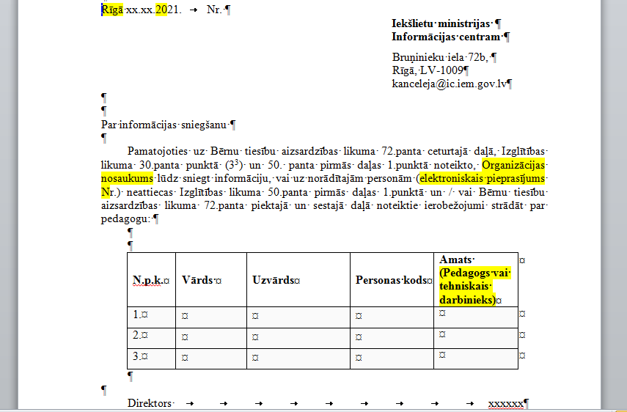

Slide 11
Izglītības iestādes darbības pēc SR izziņas saņemšanas
1. Atbilde – Nav ziņu (11.slaids)
Viss kārtībā, pieņem pedagogu/darbinieku darbā, pabeidz ievadīt VIIS / persona turpina strādāt;
(VIIS atzīme ir un paliek jebkurā gadījumā)
Ievada informāciju par SR izziņu VIIS (14.,15.slaids);
Reizi gadā atkārtoti prasa SR izziņu.
2. Atbilde – Ir ziņas saskaņā ar IL 50.pantā vai BTAL 72.panta piektajā daļā noteikto (13.slaids)
Nepieņem personu darbā / atstādina līdz apstākļu noskaidrošanai;
Aicina pedagogu vērsties IKVD un veikt izvērtēšanas procesu;
Tālāk – atkarībā no IKVD informācijas vai lēmuma;
Tehniskajam darbiniekam jāvēršas Bērnu aizsardzības centrā (līdzīgs izvērtēšanas process kā pedagogiem).

Slide 12
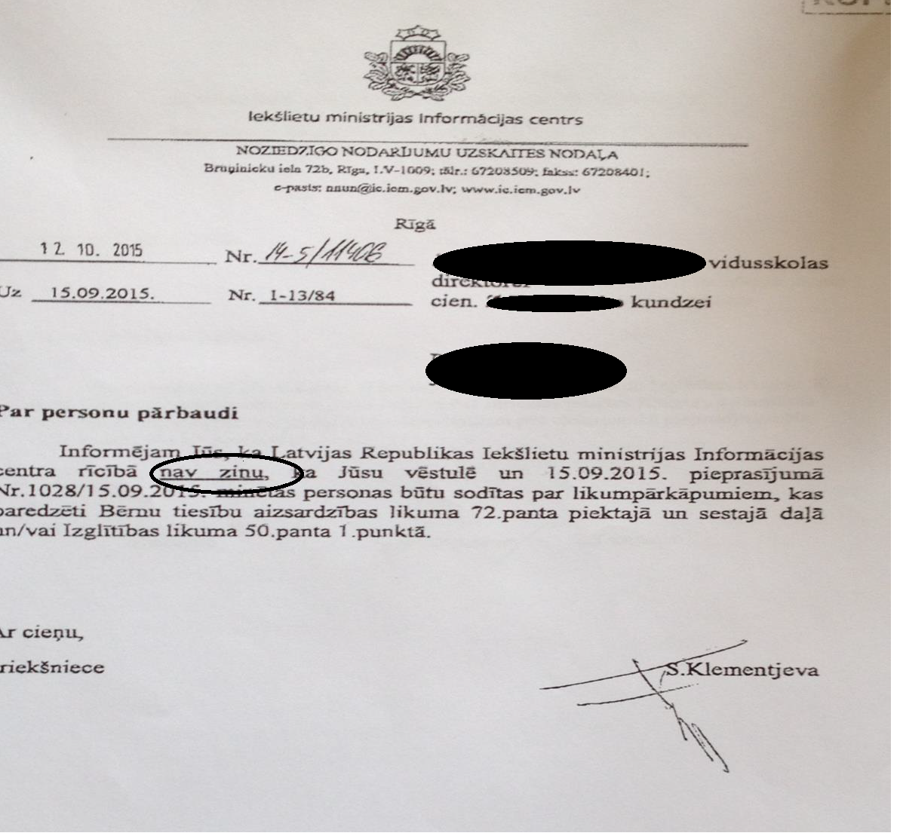

Slide 13
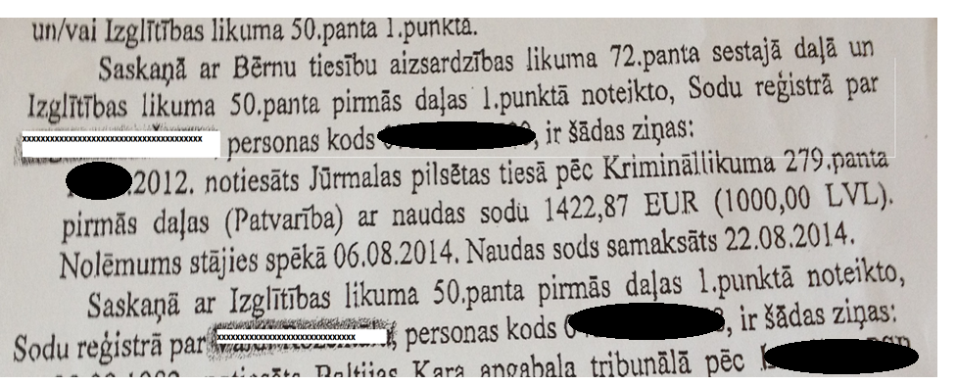
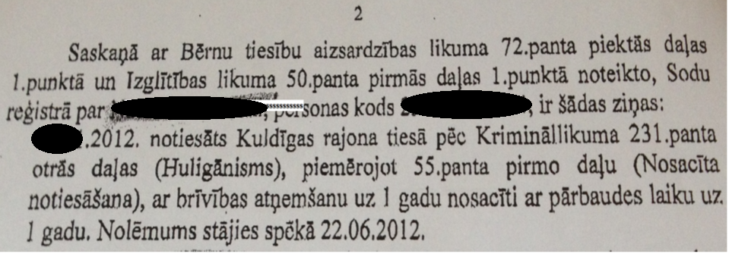

Slide 14
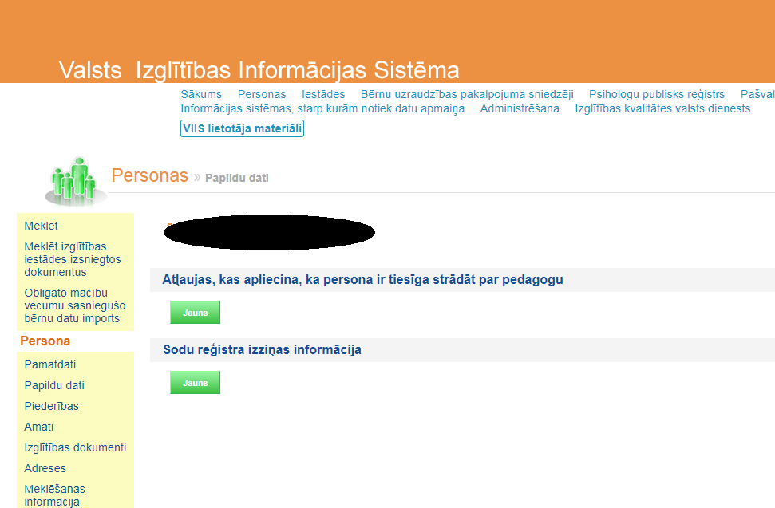
Informācijas ievade VIIS par SR izziņu

Slide 15
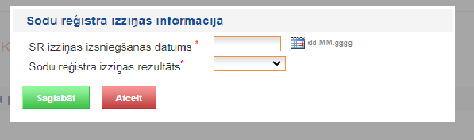
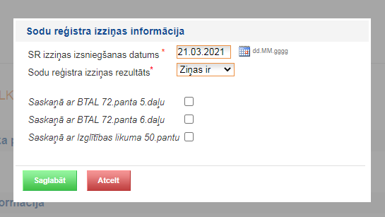
Informācijas ievade VIIS par SR izziņu

Slide 16
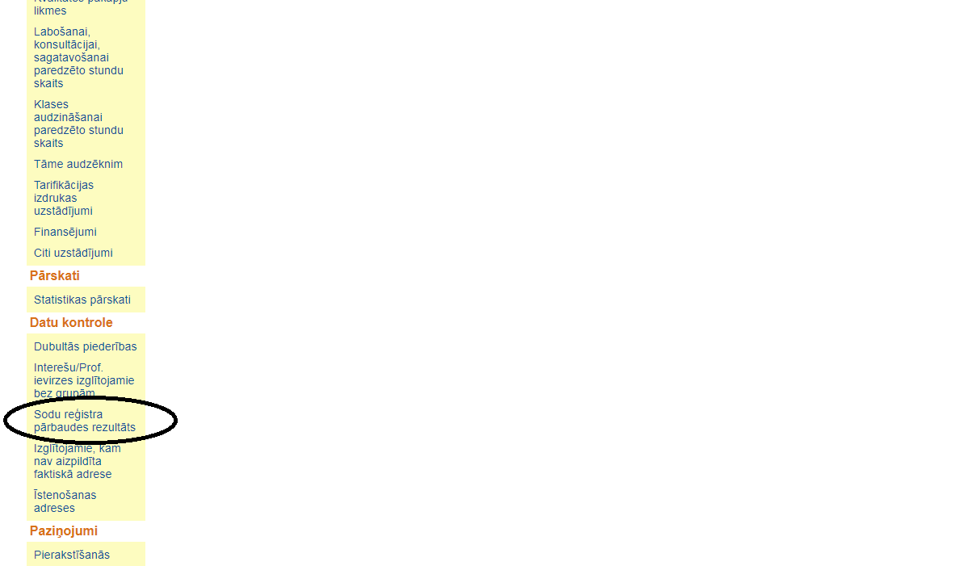
Informācija par SR pārbaudēm un atļauju VIIS

Slide 17
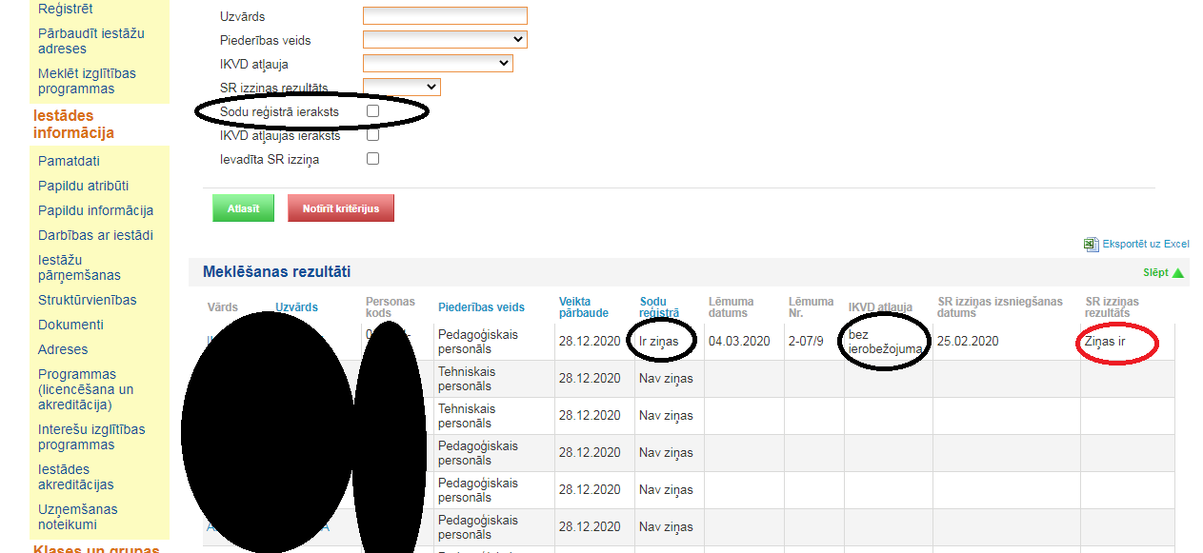

Slide 18
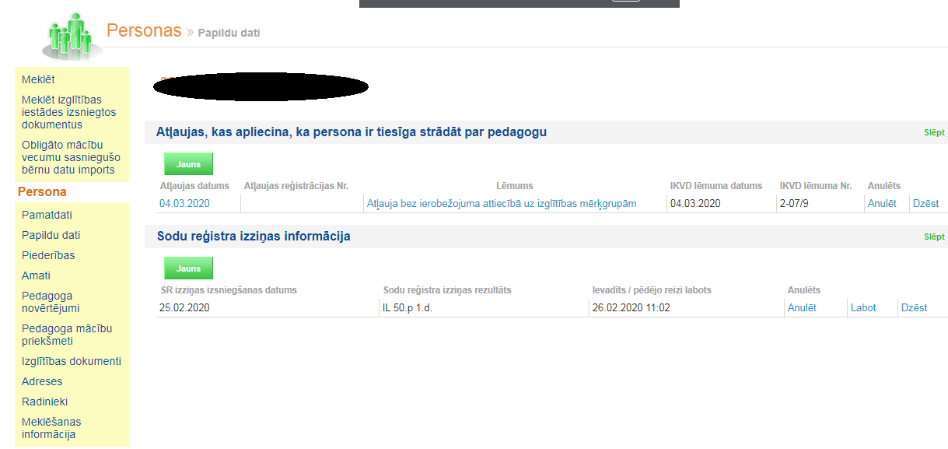

Slide 19
Persona drīkst strādāt
1) VIIS izvēlnē «Sodu reģistra pārbaudes rezultāts» - veikta pārbaude – «Nav ziņu» (16.,17.slaids);
2) Sodu reģistra atbilde – nav ziņu (12.slaids);
3) Kvalitātes dienesta atļauja –
SR atbilde – ir ziņas (13.slaids),
VIIS – informācija par IKVD izsniegtu atļauju (17.slaids);

Slide 20
Izglītības iestādes darbības, reizi gadā pārbaudot esošo personālu
Jāpārliecinās, ka vismaz reizi gadā atjaunota informācija no Sodu reģistra.
Pārliecinās sadaļā «Sodu reģistra pārbaudes rezultāts» - «veikta pārbaude», kur parādās pārbaudes datums.
Ja pārbaude nebūs veikta ilgāk par gadu, personas vārds sarakstā iekrāsosies sarkans.
Tādā gadījumā personas pamatdatos jānospiež «poga» «atjaunot no Sodu reģistra».
2) Par personām, kurām sadaļā «Sodu reģistra pārbaudes rezultāts» parādās rezultāts «Ir ziņas» un tālāk neparādās informācija pie «SR izziņas izsniegšanas datums» un «SR izziņas rezultāts»
jānosūta pieprasījums (vēstule) Sodu reģistram.
Par saņemto atbildi jāievada SR izziņas informācija personas papildu datos.

Slide 21
Informācijas aktualizācija
Automātiskajā datu apmaiņā ieraksts par nepieciešamību pieprasīt Sodu reģistra izziņu nepazudīs (arī pēc atļaujas izsniegšanas vai SR izziņas pieprasīšanas);
Neatkarīgi ne no kā – pārbaude 1 x gadā (arī tad, ja izsniegta atļauja un iepriekš pieprasīta izziņa);
Nedrīkst paļauties uz faktu, ka persona paralēli strādā arī citā izglītības iestādē (tikai gadījumā, ja pie personas papildu datiem ievadīta informācija par aktuālu izziņu);
Pie personas papildu datiem jābūt informācijai par pieprasītu aktuālu izziņu (datums – ne vecāks par gadu). Ja tāds info ir, atkārtoti nevajag pieprasīt;
Ja persona saņēmusi atļauju, izziņa jāpieprasa 1x gadā, bet personas papildu datos jāievada «nav ziņu», ja nav parādījušās ziņas, kas jaunākas par atļaujas izsniegšanas datumu.

Slide 22
BTAL 72.panta piektās daļas 72.panta sestā daļa
BTAL 72.p. sestā daļa:
ja persona strādā iestādē, kurā uzturas bērni, un ir sodīta par citiem noziedzīgiem nodarījumiem / administratīvajiem pārkāpumiem, iestādes vadītājam ir pienākums izvērtēt, vai persona neapdraud bērnu drošību, veselību vai dzīvību. Ja tā neapdraud bērnu drošību, veselību vai dzīvību, iestādes vadītājs atļauj personai strādāt.

Slide 23
Bērnu tiesību aizsardzības likums
81. pants
Vairs nav absolūtā nodarbinātības aizlieguma 3 gadus strādāt, ja administratīvs naudas sods par vardarbību pret bērniem;
Ja persona administratīvi sodīta par bērna pamešanu novārtā, fizisku vai emocionālu vardarbību pret bērnu, atsevišķos gadījumos varēs noteikt papildsodu – līdz 2 gadu nodarbinātības aizliegumu ieņemt amatu, veikt brīvprātīgo darbu un sniegt pakalpojumus.
Attiecībā uz nodarbinātību – jauna kārtība:
Jāsaņem sociālās rehabilitācijas pakalpojums vardarbīgas uzvedības mazināšanai un novēršanai:
-individuāli - līdz sešpadsmit 45 minūšu konsultācijām;
-grupā - 16 divu stundu garas nodarbības līdz 12 personām grupā.
Lai saņemtu pakalpojumu, jāvēršas pašvaldības sociālajā dienestā vai pie pakalpojuma sniedzēja - SIA „Mācību centrs MKB” , Tālr. +371 29419787, E-pasts: macibucentrsmkb@inbox.lv

Slide 24
Bērnu tiesību aizsardzības likums
72. pants 6.¹ daļa
Persona, kuras darbs ir saistīts ar tiešu, ilgstošu vai regulāru saskarsmi ar bērnu un kura ir vai pēdējo piecu gadu laikā ir bijusi sodīta par vardarbību pret bērnu
10 dienu laikā pēc soda stāšanās spēkā informē darba devēju vai iestādes vadītāju par piemēroto sodu.
Ja persona nav saņēmusi nodarbinātības aizlieguma papildsodu:
sešu mēnešu laikā saņem vardarbīgas uzvedības mazināšanas pakalpojumu;
līdz vardarbīgas uzvedības mazināšanas pakalpojuma saņemšanas pabeigšanai drīkst uzsākt vai turpināt darba tiesiskās vai dienesta attiecības;
ja vardarbīgas uzvedības mazināšanas pakalpojums netiek pabeigts 6 mēnešu laikā, darba tiesiskās vai dienesta attiecības ar attiecīgo personu ir izbeidzamas.
Ja persona saņēmusi līdz 2 gadu nodarbinātības aizliegumu:
pēc papildsoda izciešanas drīkst uzsākt vai turpināt darba tiesiskās attiecības pēc tam, kad pabeigusi saņemt vardarbīgas uzvedības mazināšanas pakalpojumu.
Personas, kurām 3 gadu aizliegums līdz 14. jūlijam – drīkst sākt strādāt pēc tam, kad saņēmusi vardarbīgas uzvedības samazināšanas pakalpojumu.

Slide 25
Izvērtēšanas procedūra
Iesniedzamie dokumenti, izvērtēšanas procedūra, komisijas sastāvs –
www.ikvd.gov.lv – Pedagogiem - Iepriekš sodīto personu izvērtēšana.
Maksas pakalpojums.

Slide 26
Paldies!
Personu izvērtēšanas komisijas priekšsēdētājs-
Izglītības kvalitātes valsts dienesta
Licencēšanas un reģistru departamenta
Direktora vietnieks Ivans Jānis Mihailovs
Sekretāre-
Vecākā eksperte
Jana Veinberga
28383507, jana.veinberga@ikvd.gov.lv

